Slide 1
Καλές Πρακτικές:
Εξυπηρετώντας τους Καταναλωτές
Βασίλειος Μασαλάς
ΔΕΥΑ Ιωαννίνων

Slide 2
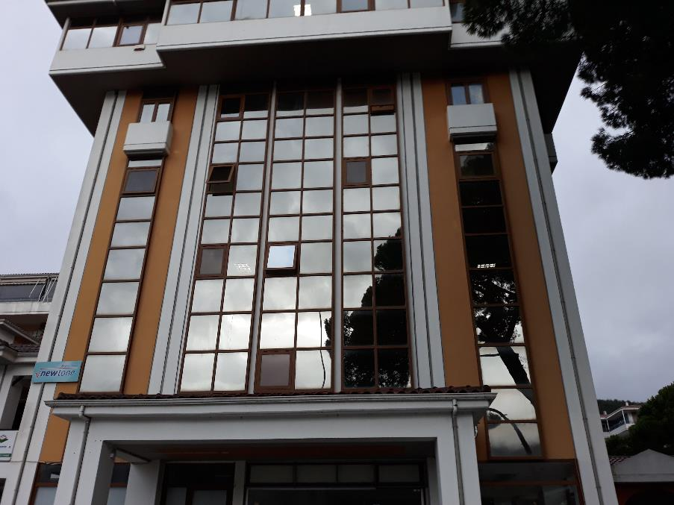
Η ΔΕΥΑ ΙΩΑΝΝΙΝΩΝ
Λειτουργεί από το 1985.
80.087 παροχές.
  Καποδιστριακός Δήμος: 60.734
  Καλλικρατικός Δήμος: 19.353
Αποχέτευση
  Καποδιστριακός Δήμος: Σε κάλυψη 76%
  π. Δήμος Ιωαννίνων : Σε κάλυψη 98%
  Καλλικρατικός Δήμος: Κάλυψη στις έδρες των πρώην Δήμων
Έκδοση Λογαριασμών: Έναντι & Εκκαθάριση
  Καποδιστριακός: ανά 2μηνο
  Καλλικρατικός: ανά 2μηνο & 3μηνο

Slide 3
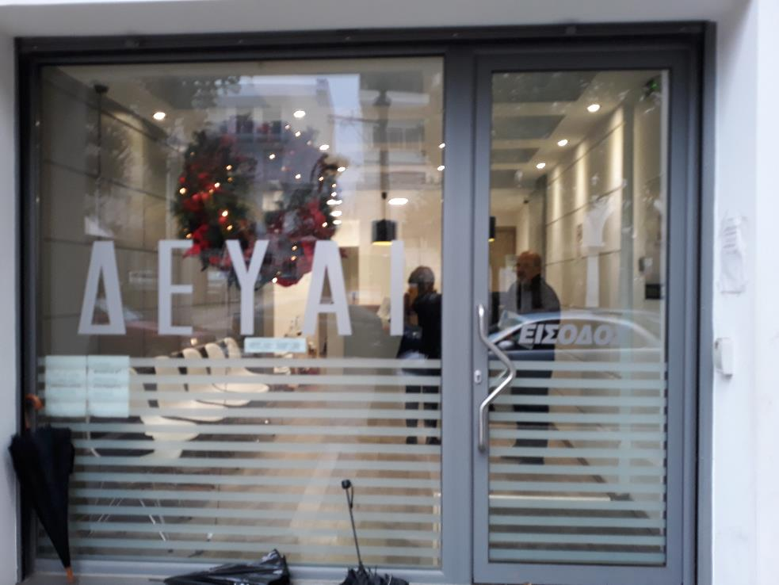
Η ΔΕΥΑ ΙΩΑΝΝΙΝΩΝ
Προσωπικό: 171
ΤΜΗΜΑ ΥΠΟΣΤΗΡΙΞΗΣ ΠΕΛΑΤΩΝ: 34 άτομα
  Γραφείο Καταμέτρησης : 14
  Γραφείο Έκδοσης Λογαριασμών : 2
  Γραφείο Συνδέσεων : 4
  Γραφείο Παραπόνων & Βλαβών : 6
  Γραφείο Επισφαλειών & Διακοπών : 6
  Γραφείο Παρακολούθησης Ηλεκτρονικών Πληρωμών & Λογισμικού : 1

Slide 4
Προς τον Ψηφιακό Μετασχηματισμό
ΠΡΙΝ
Υπό στελέχωση της ΔΕΥΑΙ – Αδυναμία προσλήψεων
Αύξηση ανείσπρακτων οφειλών – Συσσώρευση οφειλών
Μη ορθή παρακολούθηση δεδομένων
Έλλειψη στατιστικών στοιχείων
Έλλειψη εργαλείων ελέγχου
ΜΕΤΑ
Προμήθεια εκσυγχρονισμένου λογισμικού
Συνδυασμός τεχνογνωσίας και εμπειρίας για μια Ολοκληρωμένη λύση για τη ΔΕΥΑΙ
Αναβάθμιση των υπηρεσιών του Τμήματος Υποστήριξης Πελατών.
Βελτίωση Καταμέτρησης - Έκδοσης Λογαριασμών – Παρακολούθησης Ηλεκτρονικών Πληρωμών – Άντλησης Στατιστικών Στοιχείων – Κυκλώματος Διακοπών

Slide 5
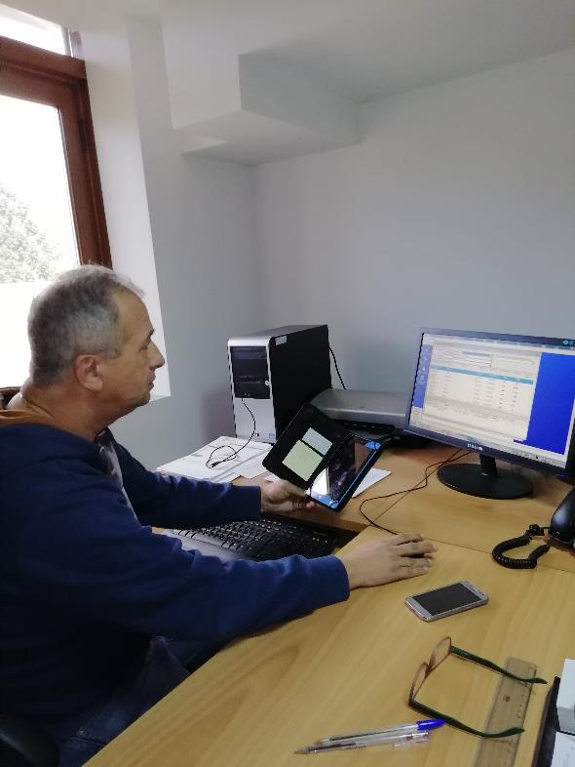

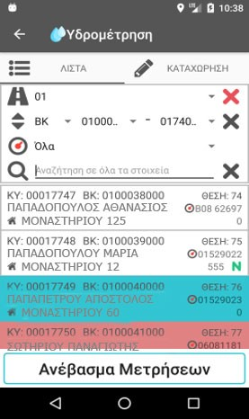
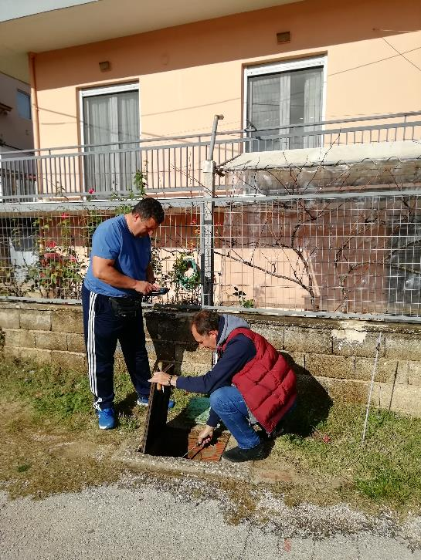
Καταμέτρηση Κατανάλωσης
Καταμέτρηση σε Android συσκευές
Δυνατότητα γεωεντοπισμού.
Δυνατότητα λήψης φωτογραφίας.
Πλήρης καταγραφή ιστορικού μετρήσεων (ημερομηνία / ώρα μέτρησης και χρήστη λήψης μέτρησης).
Αυτοματοποιημένη αποστολή αρχείου κινήσεων σε διαχειριστή.
Αυτόματη λήψη αναβαθμίσεων.

Slide 6
Γενικό Στατιστικό Εργαλείο
Παρακολούθηση πέντε διαστάσεων (Κατηγορία Χρέωσης – Περίοδος – Διαδρομή – Τομέας – Κωδικός Υδρομέτρου)
Δυνατότητα επιλογής εύρεσης βάση ημερομηνιών έκδοσης λογαριασμών, ημερομηνιών βεβαίωσης λογαριασμών, ημερομηνιών καταγραφής κυβικών και ημερομηνιών εισπράξεων που θα αφορούν μία ή περισσότερες Περιόδους – Διαδρομές – Κατηγορίες Χρέωσης προκειμένου να προσδιοριστεί το εύρος των δεδομένων που θα γίνει ανάλυση.
2006
2007
2008
2009
2010
2011
2012
2013
2014
2015
2016
2017

Slide 7


Γενικό Στατιστικό Εργαλείο
Δυνατότητα μεμονωμένων ή συνδυαστικών αποτελεσμάτων με οποιαδήποτε σειρά, ανάλυση και ομαδοποίηση χρεώσεων, υπολοίπων, εισπράξεων (τόσο σε επιμέρους αθροίσματα όσο και σε επίπεδο ανάλυσης τελών) και κυβικών.
Ομαδοποίηση Καρτελών
Δυνατότητα ομαδοποίησης περισσοτέρων της μιας παροχής ανά κατηγορία ομαδοποίησης.
Παρακολούθηση υπολοίπων απλήρωτων λογαριασμών, υπολοίπων ληξιπρόθεσμων λογαριασμών, υπολοίπων διακανονισμών, χρεώσεων, εισπράξεων, κυβικών, αριθμού παροχών ανά κατηγορία ομαδοποίησης.

Slide 8

Κύκλωμα Διακοπών
Δυνατότητα προσδιορισμού τύπων Διακοπών.
Δυνατότητα παρακολούθησης των παροχών με οφειλές.
Παρακολούθηση σε επίπεδο ποσού οφειλής, πλήθους απλήρωτων λογαριασμών και εκπρόθεσμου χρόνου Είσπραξης.
Δυνατότητα δημιουργίας μαζικών ειδοποιήσεων διακοπών.
Δυνατότητα αποστολής ειδοποίησης διακοπής και για μεμονωμένες παροχές.
Καταγραφή διαδικασιών και δημιουργία συγκεκριμένης ροής εργασιών.
Εύρεση οφειλών βάση δυναμικών κριτηρίων.
Κοινοποίηση Οφειλής. Η οφειλή κοινοποιείται στον πελάτη για τακτοποίηση οφειλών με συγκεκριμένη ημερομηνία διεκπεραίωσης.
Σε περίπτωση τακτοποίησης οφειλής η εντολή διακοπής καθίσταται ανενεργή.
Εντολή προς τεχνίτη για διακοπή σύνδεσης.
Διακοπή της σύνδεσης και προσδιορισμός ημερομηνίας διακοπής.
Δυνατότητα έκδοσης ειδικού λογαριασμού επανασύνδεσης και έκδοσης εντολής προς τεχνίτη.
Καταγραφή ημερομηνίας επανασύνδεσης και αυτοματοποιημένη ενημέρωση της εντολής διακοπής ως μη ενεργή.
Πλήρης καταγραφή ιστορικού κινήσεων σε καρτέλες πελατών.

Slide 9

Παρακολούθηση κοινωνικών τιμολογίων
Δυνατότητα καταγραφής ημερομηνίας έναρξης και λήξης κοινωνικών τιμολογίων.
Καταγραφή ιστορικού παρακολούθησης αλλαγών τιμολογίων.
Δυνατότητα εύρεσης κοινωνικών τιμολογίων ανάλογα με την ημερομηνία λήξης.
Δυνατότητα μαζικής επαναφοράς τιμολογίων σε κανονικά σε περίπτωση λήξης των κοινωνικών.

Slide 10
2019

Slide 11

Έκπτωση Συνέπειας
Ορισμός κριτηρίων για έγκριση υποψηφίου σε έκπτωση συνέπειας:
  Σύνολο Απλήρωτων Ληξιπρόθεσμων Λογαριασμών
  Αριθμός Απλήρωτων Ληξιπρόθεσμων Λογαριασμών
  Σύνολο Απλήρωτων Ληξιπρόθεσμων Δόσεων
  Αριθμός Ληξιπρόθεσμων Δόσεων
  Σύνολο Απλήρωτων Μη Ληξιπρόθεσμων Λογαριασμών
  Αριθμός Απλήρωτων Μη Ληξιπρόθεσμων Λογαριασμών
  Εάν έχει Λογαριασμούς σε Ένσταση ή όχι
Δυνατότητα ορισμού περισσότερων από μια Εκπτωτικών Πολιτικών με διαφορετικά ποσοστά έκπτωσης
Δυνατότητα ένταξης καταναλωτών σε οποιαδήποτε Εκπτωτική Πολιτική εφόσον πληροί τα κριτήρια

Slide 12

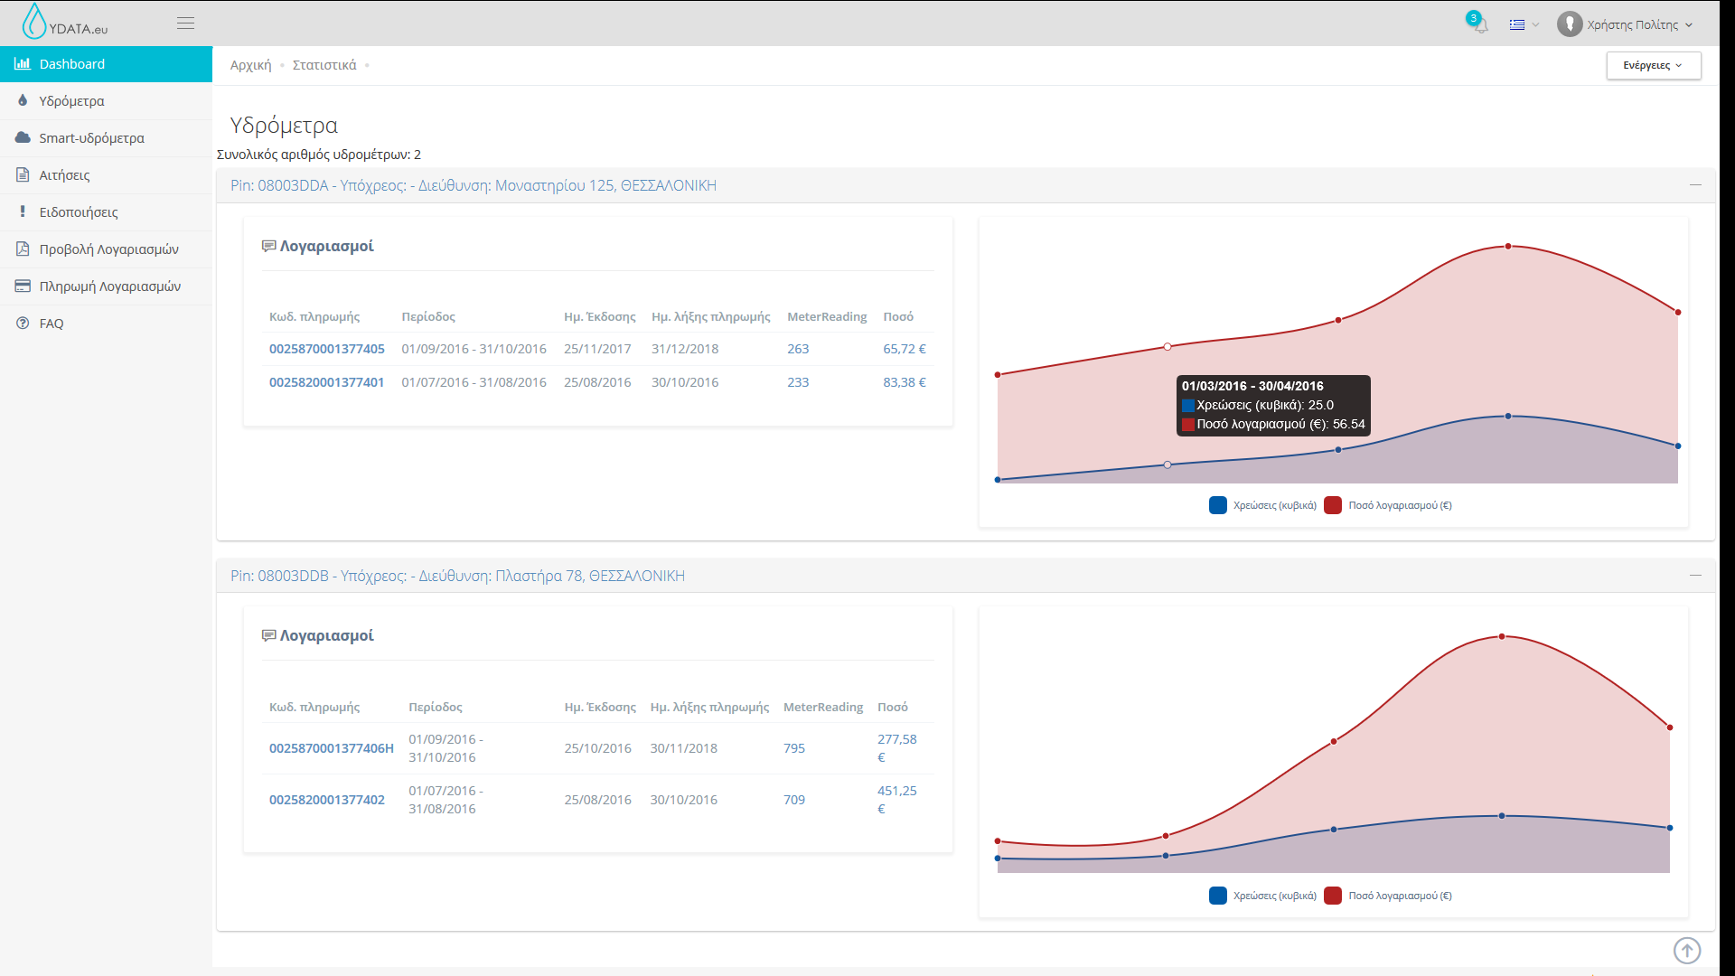
YDATA
Άμεση πρόσβαση σε ηλεκτρονικούς λογαριασμούς
Δυνατότητα ηλεκτρονικών πληρωμών
Δυνατότητα υποβολής ηλεκτρονικών αιτήσεων
Έγκαιρη ενημέρωση για προγραμματισμένες διακοπές
Πληροφορίες κατανάλωσης σε πραγματικό χρόνο μέσω έξυπνων υδρομέτρων
Τα οφέλη για εμάς:
Σημαντική μείωση κόστους από την κατάργηση έντυπων λογαριασμών
Αύξηση των εσόδων μέσω των ηλεκτρονικών πληρωμών
Καλύτερη εξυπηρέτηση των πολιτών
eServices

Slide 13
Πιλοτικό Πρόγραμμα Αντικατάστασης Υδρομέτρων

Slide 14
¡Ευχαριστώ για την προσοχή σας!

